Slide 1
研发背景高管权力与公司创新
Power of R&D Background Executives and Corporate Innovation
——《中国工业经济》2021年第四期
汇报人：2021级金融专硕 张珩

Slide 2
1
问题提出
2
文献综述与研究假说
3
研究设计
目录
CONTENTS
4
实证结果分析
5
进一步分析
6
结论与启示

Slide 3
1
问题提出

Slide 4
1.问题提出
1.有研发背景的高管可以促进公司创新？
2.仅“有权力的研发背景高管”可以促进公司创新？
3.研发背景高管的权力大小是否对公司创新产生影响？
4.研发背景高管的权力大小如何对公司创新产生影响？

Slide 5
1.问题提出——本文贡献
以权力作为切入视角，通过准确度量研发背景高管在高管团队中的相对权力来捕捉其对公司创新的影响。
探索了CEO以外特定职能背景高管权力的影响。
对高管权力进行了识别，区分了高管职能背景和高管权力的不同影响。
01
02
03

Slide 6
2
文献综述与研究假说

Slide 7
2.文献综述与研究假说——高管与公司创新
何瑛等,2019；赵子夜等,2018
王德应和刘渐和,2011
高管职能背景对组织产出的影响被广为关注
研发背景高管与公司创新投入之间关系并不显著
Dearborn and Simon,1958
VS
郭蕾等,2019
不同职能背景高管对 同一案例的分析往往依赖于自身职业经历中所获经验，关注点往往聚焦于自己所擅长的职能背景
非高管员工股权激励能够促进创新产出
陈效东,2017
Francis et al.,2015
核心员工持股的创新激励效应显著高于高管人员的股权激励
具有研发经历的高管能够为公司创新管理决策提供高效的指导和建议，发掘出更多的创新机会
产生分歧的原因：
①上述文献在对“高管”这一概念进行界定时存在分歧。
②进行实证研究的样本无论在样本类别还是样本量上都相差巨大。
共同问题：
没有考虑权力这一高管团队结构测度。
Finkelstein,1992；彭红星和毛新述,2017
具有研发经历的高管更倾向于关注研发相关事项,加强产品和技 术创新投入,获得更多创新补贴资源
蔡卫星等,2019；虞义华等,2018
研发背景高管影响公司创新的路径包括缓解集团内部融资约束、提供专业知识、提高管理层多元 化、减轻管理层短视，以及向企业内部个体发明家传递激励信号等

Slide 8
2.文献综述与研究假说——权力
Hambrick and Mason(1984)，Bebchuk et al.(2002)，Finkelstein(1992)
“高层梯队理论”，“管理层权力理论”，“高管团队权力分布研究”
罗昆等(2019)
晋升激励对高管离职的抑制性作用高于薪酬激励
Finkelstein(1992)，朱篆和王广(2017)
权力被认为是个人以某些预期方式施加影响,改变某人或团队行为的能力，或者个人根据其意愿行动的能力
Finkelstein(1992)
权力的主观测度方法主要通过测量高管团队各成员之间相互权力感知的心理量表来进行;权力的客观测度方法主要从结构性权力、所有权 权力、专家权力和声誉权力四方面进行
Ke et al.(2021)
将政治权力、资历权力、性别权力纳入权力的客观测量方法中，与原有四方面权力一起建立一个基于7个维度综合计算的高管权力得分用来测度中国企业高管的权力更为合理

Slide 9
2.文献综述与研究假说
假说1
假说3
研发背景高管与公司创新之间关系受到其在高管团队中相对权力的影响。
具有研发背景的高管在整个高管团队中的权力越大，越能促进公司创新产出。
假说2
假说4
具有研发背景的高管在整个高管团队中的权力越大，越能促进公司创新投入。
研发背景高管权力对公司创新投入和创新产出的影响在高新技术企业和非高新技术企业间存在差异。

Slide 10
3
研究设计

Slide 11
3.研究设计——样本选取和数据来源
公司专利情况主要来源于国泰安数据库中的上市公司及子公司专利子数据库，时间选取为2007年-2017年。本文将研发背景高管的相关数据比对同花顺数据库数据进行校验,公司创新投入与创新产出的相关数据则比对Wind数据库数据进行查漏补缺,不同数据库数据在校验过程中存在少数不一致的情况下，则通过查阅公司年报进行核对。
剔除金融保险类公司、财务数据缺失的样本
剔除资不抵债、上市年限小于1年的样本
剔除高管团队规模小于5的样本
缩尾处理后，得到15492个公司-年度观测值

Slide 12
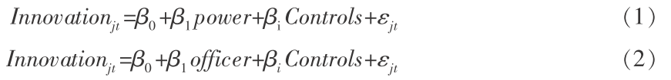
3.研究设计——模型选取
Innovation(下标：jt):公司第j年第t年的创新水平，从创新投入(II)与创新产出(IO)两方面度量。
II(Innovation Input):企业当年研发投入占营业总收入比重。
IO(Innovation Output):企业当年申请专利数量，加1取对数。
power:借鉴Ke et al.的做法并加以改进。
offer:哑变量，若公司当年的高管团队中至少存在一位研发背景的高管，则为1，否则为0。
Controls:控制变量。
剔除金融保险类公司、财务数据缺失的样本
剔除资不抵债、上市年限小于1年的样本
剔除高管团队规模小于5的样本
缩尾处理后，得到15492个公司-年度观测值

Slide 13
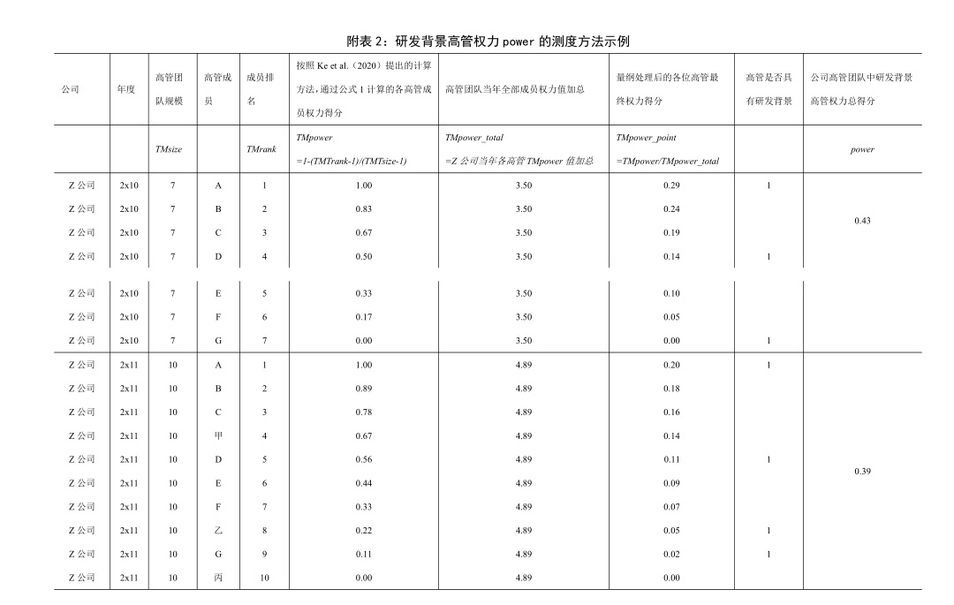
3.研究设计——power测度方法演示

Slide 14
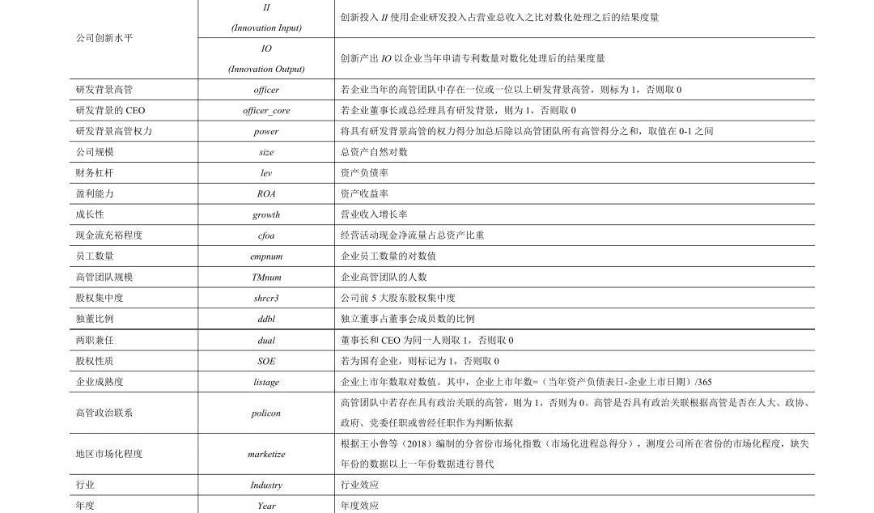
3.研究设计——变量表

Slide 15
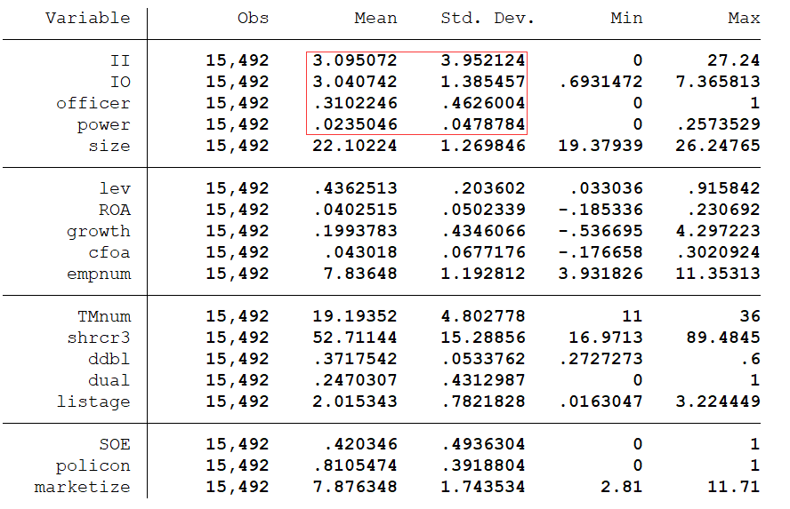
3.研究设计——描述性统计

Slide 16
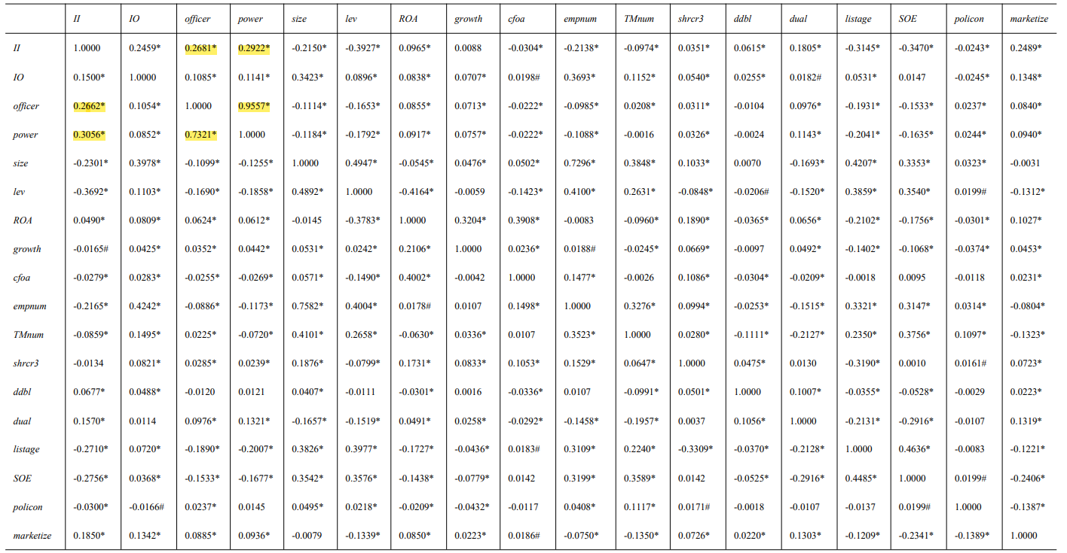
3.研究设计——相关系数分析

Slide 17
4
实证结果分析

Slide 18
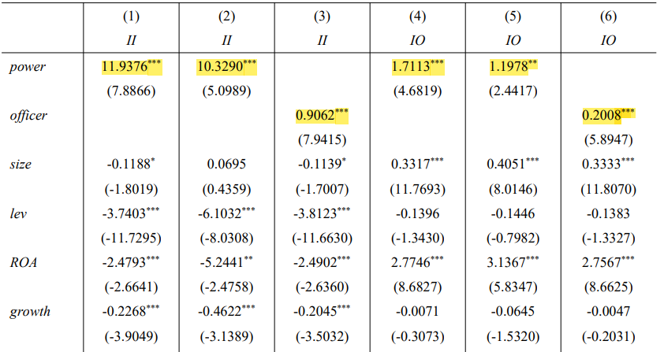
4.实证结果分析——基准回归结果

Slide 19
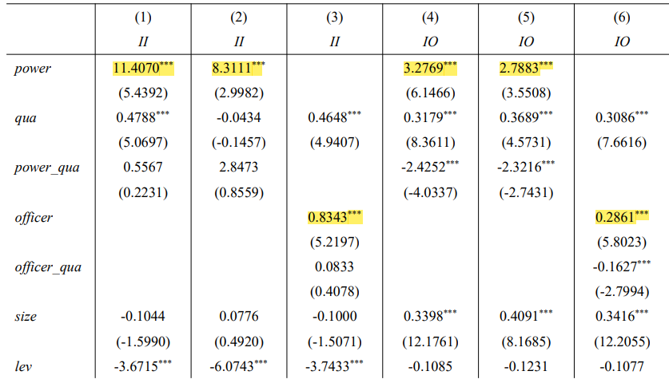
4.实证结果分析——异质性分析

Slide 20
4.实证结果分析——稳健性检验
1.其他权力测度方法——用其他维度来衡量power
2.Tobit回归
3.变换被解释变量
4.调整样本
5.增加可能遗漏的解释变量
6.根据power大小分4组对公司创新进行均值检验
7.考虑专利产出的滞后性

Slide 21
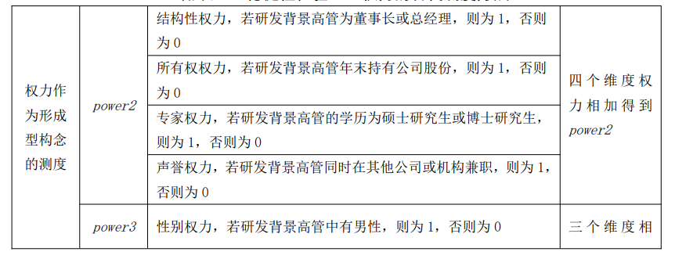
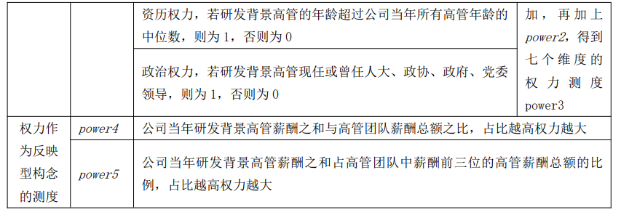
4.实证结果分析——稳健性检验
1.其他权力测度方法——用其他维度来衡量power（共4种power）

Slide 22
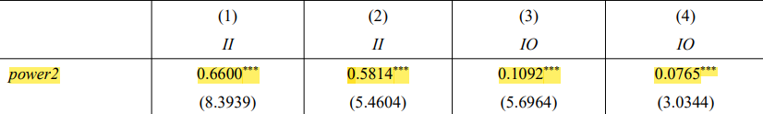
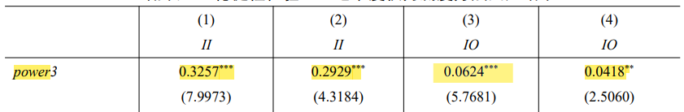
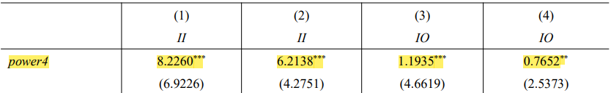
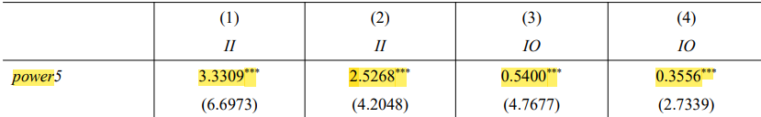
4.实证结果分析——稳健性检验
1.其他权力测度方法——用其他维度来衡量power（共4种power）

Slide 23
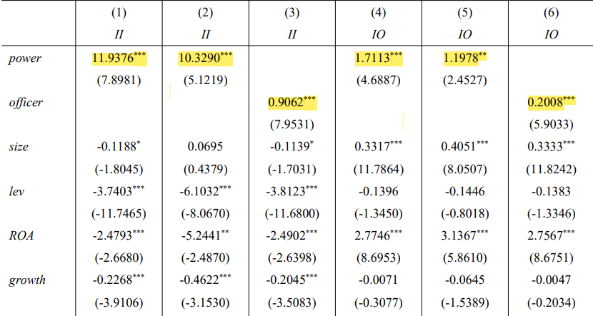
4.实证结果分析——稳健性检验
2.Tobit回归

Slide 24
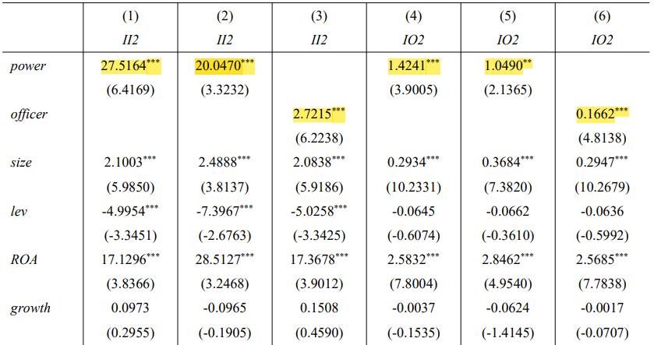
4.实证结果分析——稳健性检验
3.变换被解释变量

Slide 25
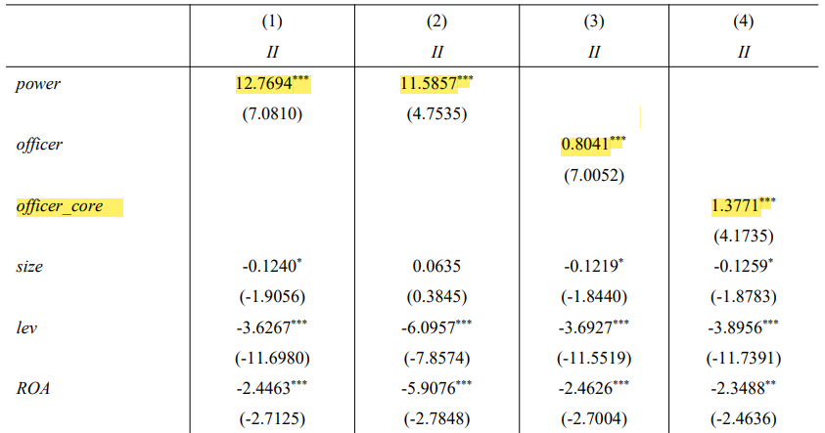
4.实证结果分析——稳健性检验
4.调整样本（被解释变量为II）

Slide 26
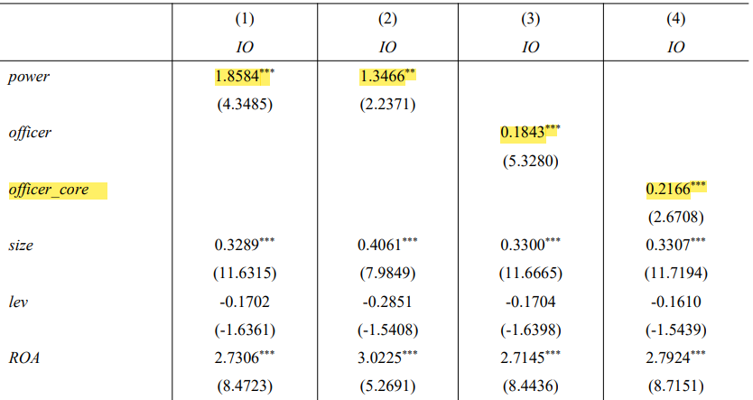
4.实证结果分析——稳健性检验
4.调整样本（被解释变量为IO）

Slide 27
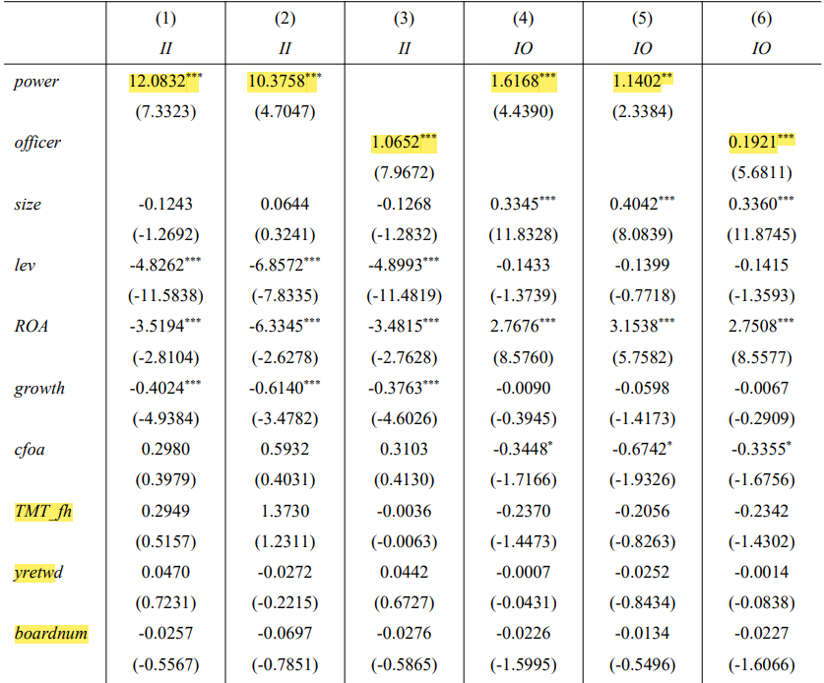
4.实证结果分析——稳健性检验
5.增加可能遗漏的解释变量——高管团队职能背景异质性、考虑现金红利再投资的年个股回报率、董事会规模

Slide 28
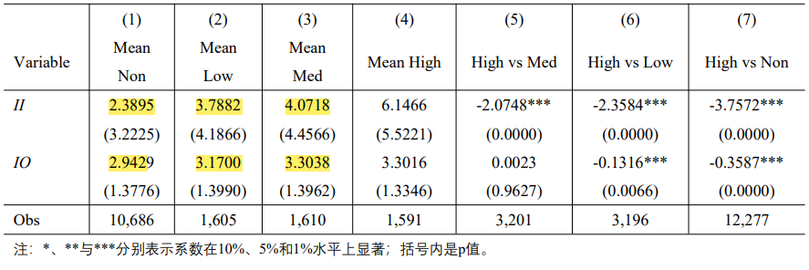
4.实证结果分析——稳健性检验
6.根据power大小分4组对公司创新进行均值检验

Slide 29
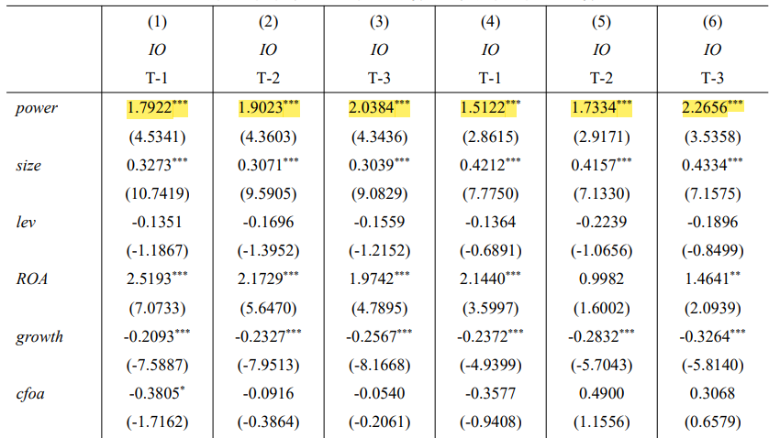
4.实证结果分析——稳健性检验
7.考虑专利产出的滞后性
七个稳健性检验全部通过。

Slide 30
5
进一步分析

Slide 31
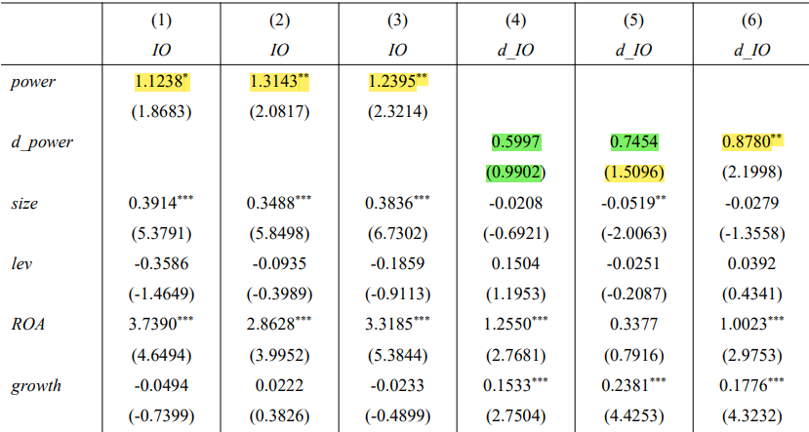
5.进一步分析——内生性问题
1.5096近似于10%显著性水平的1.64，可以看作显著，仅有一个回归未显著，因此本结果在一定程度上缓解了内生性问题。

Slide 32
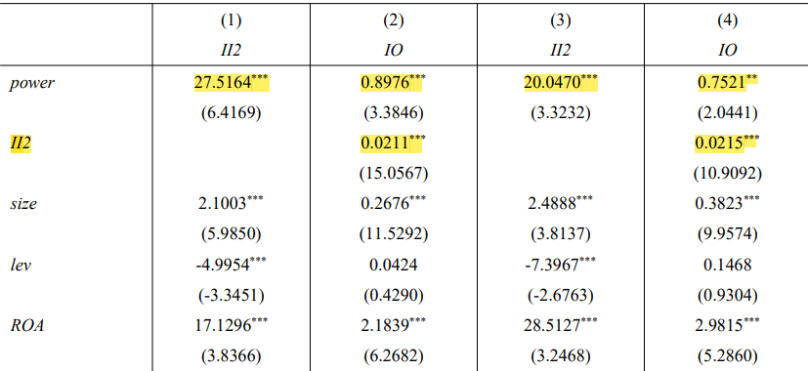
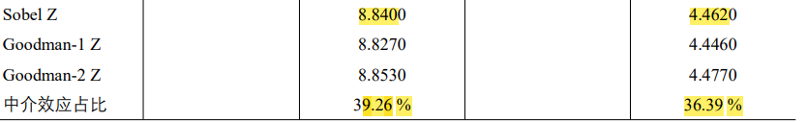
5.进一步分析——机制检验

Slide 33
6
结论与启示

Slide 34
6.结论与启示——结论
1.基准分析（officer）：高管团队中存在研发背景高管的公司，创新投入和创新产出水平更高，无论其为CEO或权力较低的非CEO高管。
2.基准分析（power）：研发背景高管在高管团队中的权力越大，对公司创新投入和创新产出的正向影响越显著。
3.异质性分析：相比高新技术企业，非高新技术企业中的研发背景高管更能促进公司创新产出。
4.稳健性检验：没有证据发现本文主要结论有任何不稳健，说明本文主要结论不随外部环境变化而改变，研发背景高管的权力越大，确实可以有效促进公司创新投入和创新产出。
5.内生性问题：本文借助相邻两年高管团队规模发生变化,而研发背景高管数量没有变化这一外生事件，发现在剔除可能的反向因果后，本文结论依然有效，研发背景高管权力的变化的确会导致公司创新投入和创新产出的同向变化。
6.机制检验：研发背景高管的权力不仅能够促进财务资本形式的公司创新投入，还通过发挥“人事权”作用，提高公司研发人员占比，最终促进公司创新产出。

Slide 35
6.结论与启示——政策启示
建立随公司战略目标和环境动态调整的公司管理层结构，优化战略人力资源管理。
根据股东资源的稀缺程度对混合所有制改革后的国有企业进行管理层权力配置。
通过制度建设激发人才创新活力。
01
02
03

Slide 36
6.结论与启示——待解决问题
对于家族企业、地方国有企业等类型的企业，其高管团队权力结构如何？如何度量研发背景高管在这类企业的权力和角色？
高管团队的影响作用尚需检验。高管团队在决策时的过程应该如何捕捉？高管团队的结构和过程之间有怎样的联系？高管团队的决策机制与权力分布之间呈现怎样的协同关系？
高管在职位晋升过程中的职能经历变化和权力增长路径并不清晰，如何借助本文运用的高管权力测度方法“追踪”高管权力交接的路径？何种职能背景的高管更容易拥有高权力，成长为公司CEO?
01
02
03

Slide 37
感谢观看

